Slide 1
O Sistema de Gestão dos Recursos Hídricos – Exemplo nas Bacias PCJ
Eduardo Cuoco Léo Gestor Ambiental

Slide 3
OS FUNDAMENTOS LEGAIS DO
SISTEMA

Slide 4
OS FUNDAMENTOS LEGAIS DO SISTEMA (BACIAS PCJ)
Lei Estadual Paulista 7.663/91 Lei Federal 9.433/97
Lei Estadual Mineira 13.199/99.

Slide 5
A ESTRUTURA DO SISTEMA DE GERENCIAMENTO
DOS RECURSOS HÍDRICOS

Slide 7
Conselho Nacional de Recursos Hídricos – CNRH: Promove a articulação do planejamento nacional, regional, estaduais e dos setores usuários, a fim de elaborar a Política de Recursos Hídricos. Aprova os mecanismos e valores da cobrança.
Secretaria de Recursos Hídricos e Ambiente Urbano – SRHU: Exerce as funções de Secretaria Executiva do CNRH.
Agência Nacional de Águas – ANA: Implementa a Política de Recursos Hídricos, através dos Instrumentos de Gestão. Efetua a cobrança pelo uso da água em rios de domínio da União.
Conselhos Estaduais de Recursos Hídricos: Conduzem a Política Estadual
Comitê de Bacia Hidrográfica – CBH: Aprova e acompanha a execução do Plano de Bacia; estabelece mecanismos e valores para a cobrança pelo uso da água. É composto por: 40% - Poder Executivo (União, Estados e Municípios), 40% - Usuários e 20% - Sociedade Civil.
Agência de Bacia (ou Entidade Delegatária): Elabora o Plano de Bacia; gerencia os recursos da cobrança pelo uso da água; etc.

Slide 8
IMPORTANTE – AS DIFERENÇAS ENTRE:
COMITÊ DE BACIA, AGÊNCIA DE ÁGUA E CONSÓRCIO INTERMUNICIPAL

Slide 9
CONCEITO DE COMITÊ DE BACIA
Órgão colegiado composto por representantes do poder executivo (federal, estadual e municipal), de usuários de água e da sociedade civil.
É deliberativo e funciona como “Parlamento das Águas”.
Sua criação está prevista em leis federal e estaduais.
Seu objetivo é fazer a gestão dos recursos hídricos numa determinada bacia hidrográfica, de forma descentralizada e participativa.
Não possui personalidade jurídica, podendo contar com apoio técnico e financeiro de outros órgãos.

Slide 11
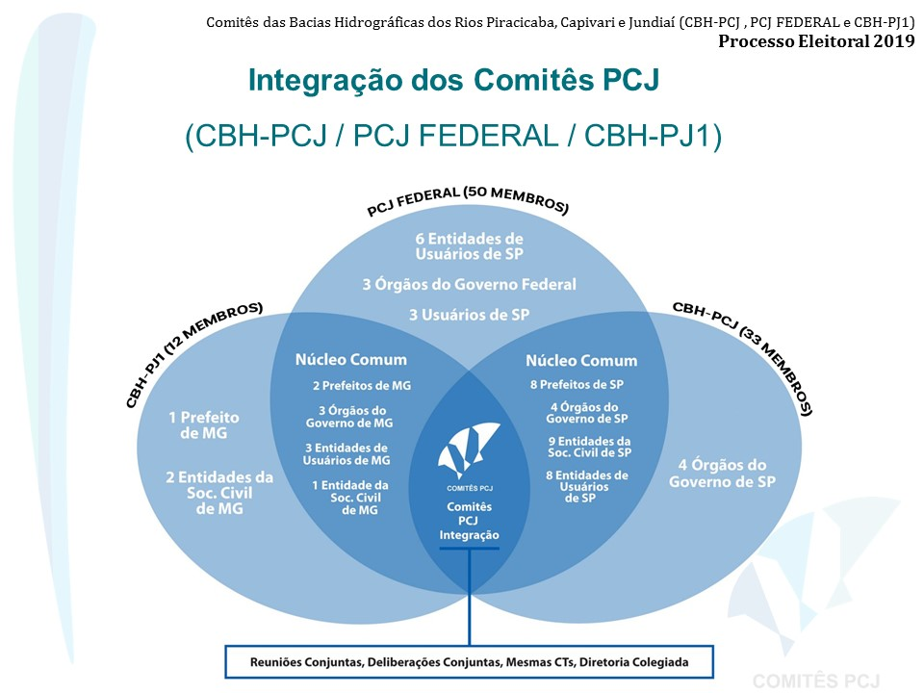

Slide 12
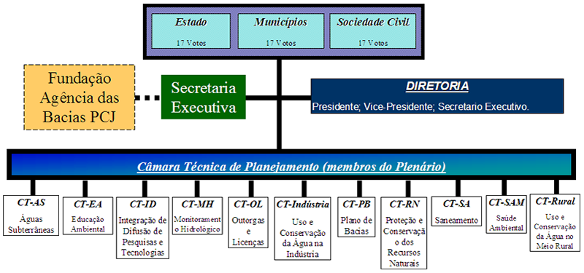
COMITÊ PCJ (Paulista) (51 membros)

Slide 13
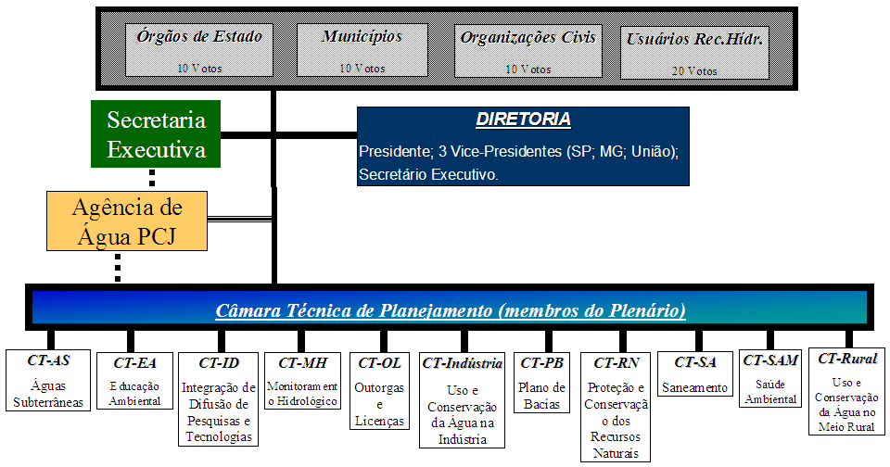
COMITÊ PCJ (Federal) (50 membros)

Slide 14
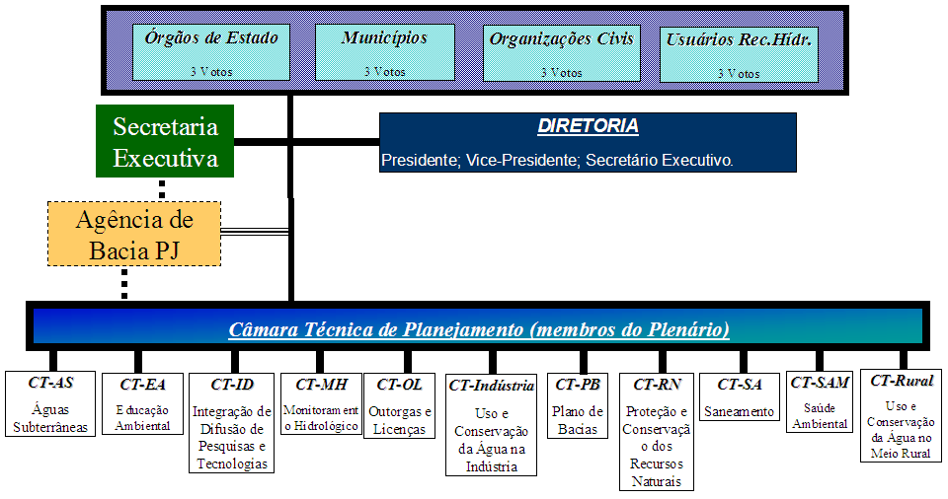
COMITÊ PJ (Mineiro) (12 membros)

Slide 15
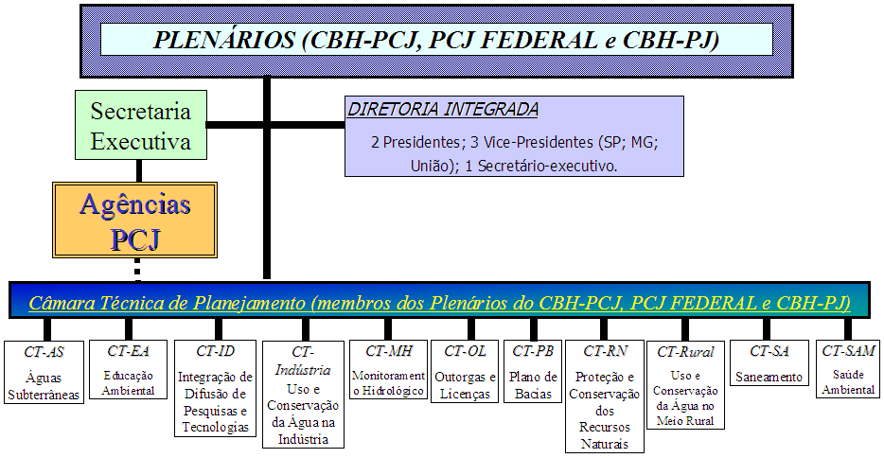

Slide 16
CONCEITO DE AGÊNCIA DE ÁGUA
Entidade criada no âmbito do Comitê de Bacia para Secretaria Executiva.
atuar como sua
Responsável pelo gerenciamento dos recursos financeiros oriundos da cobrança pelo uso dos recursos hídricos.
Sua natureza jurídica não está definida no âmbito federal. Em São Paulo a legislação prevê a figura de Fundação de Direito Privado.
Os Comitês PCJ estão estudando duas opções para a Agência de Água definitiva, uma na forma de Fundação de Direito Privado e outra na forma de Consórcio Público
Não havendo uma Agência de Água definitiva, suas funções podem ser delegadas à organizações civis de recursos hídricos, a critério do Comitê de Bacia, desde que aprovado pelo Conselho Nacional de Recursos Hídricos.

Slide 17
CONCEITO DE CONSÓRCIO INTERMUNICIPAL
Associação entre prefeituras e empresas com objetivo de organizar e desenvolver projetos, serviços e ações de interesse comum.
Possui personalidade jurídica, geralmente na forma de associação civil de direito privado, sem fins lucrativos.
Seus associados contribuem financeiramente para o custeio da entidade e no implemento de atividades e ações previstas em seu Plano de Atuação.
Os Consórcios e as Associações Intermunicipais de Bacia Hidrográfica podem receber delegação para exercer funções de Agência de Água, por período determinado, a critério e convite do Comitê de Bacia.

Slide 18
As Bacias PCJ - Situação

Slide 20
Comentários das experiências nas bacias
PCJ

Slide 21
Experiência dos instrumentos nas bacias PCJ
Plano de Recursos Hídricos;
Enquadramento dos corpos d’água;
Outorga do direito de uso;
Cobrança pelo uso dos Recursos Hídricos;
Sistema de Informações.

Slide 22
Exemplos da atuação dos Comitês PCJ
Diálogo interssetorial;
Implantação da Agência de Água PCJ;
Mecanismos para captação e destinação de recursos financeiros;
Apreciação de empreendimentos.

Slide 23
A gestão compartilhada do Sistema Cantareira

Slide 24
OBRIGADO!

